Slide 1
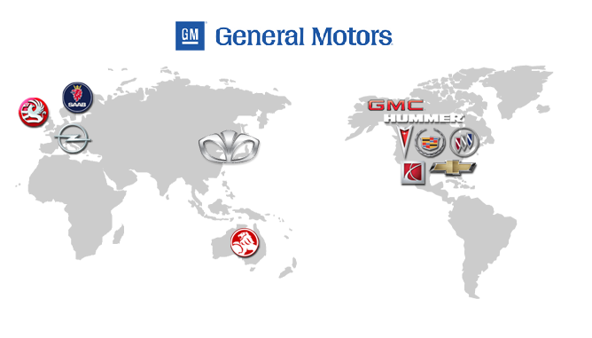
GM대우 구조조정 전망과 대응 전략
사회진보연대 부설 노동자운동연구소(준)
한지원 (jwhan77@gmail.com)

Slide 2
6월 1일,
GM 파산 보호신청 현황과 쟁점
GM 채권자와의 협상 결렬
  채권단은 270억 불 규모의 채권(unsecured debt)의 주식 전환 비율에 대해 49%를 요구
  하지만 정부의 가이드라인은 10%
전미자동차노조(UAW)와의 협상 체결
  UAW 는 200억 달러(명목 금액은 $270억)의 GM의 퇴직자건겅보험기금(NEBA) 출연금 중 절반을 자본으로 전환
미국 정부는 120억 달러 + a 추가 지원

Slide 3
왜 파산보호 신청인가?
미국 파산 보호법 11조 (회생)
  한국의 법정관리제도와 비슷
  구조조정을 통해 경영이 정상회 될 때까지 채무 상황 중단
파산보호법 7조 (청산)
  기존 채무자에 대해 우선 변제하고 주식보유자에 대해 변제
  자산 가격이 크게 하락하여 변제 금액이 크지 않음
Good GM 과 Bad GM
  성장 가능한 사업부분을 별도 법인으로 하여 11조가 적용되는 회생 절차
  부실 사업 부분은 청산 과정으로 정리하여 채무 변제

Slide 4
파산 이후의 쟁점들 1
세계 최대 규모의 초국적 기업, 계열사들은 어떻게?
파산은 미국의 GM 본사만이 하는 것
  각국의 별도 법인 형태로 존재하는 계열사들은 각국의 사정에 따라 판단해야 함
  정부 지원 역시 미국 GM에만 해당하며 일체 해외 지원은 금지 됨.
복잡한 생산망-판매망 관리
  12개의 브랜드, 48개국의 영업망, 20여개 국가의 생산공장이 복잡한 생산 판매 시스템을 통해 활동
  계열사 간에 생산 납품 계약, 다양한 부채 관계 조정을 과연 본사에서 할 수 있을 것인가?

Slide 5
고용 규모가 큰 생산 공장들
북미 | 캐나다 | 조립생산공장 | 유럽 | 스웨덴 | Saab
 | 미국 | 조립생산공장 |  |  | 조립생산공장
 | 멕시코 | 조립생산공장 |  | 러시아 | 조립생산공장
남미 | 아르헨티나 | 조립생산공장 |  |  | Joint Venture
 | 브라질 | 조립생산공장 |  | 폴란드 | 조립생산공장
 | 칠레 | 조립생산공장 |  |  | Joint Venture
 | 콜롬비아 | KD 조립 |  | 오스트리아 | Joint Venture
 | 에쿠아도르 | KD 조립 |  | 우크라이나 | Joint Venture
 | 베네주엘라 | KD 조립 |  | 스페인 | 조립생산공장
아시아태평양 | 오스트레일리아 | 조립생산공장 |  |  | Joint Venture
 | 중국 | Joint Venture |  | 프랑스 | Joint Venture
 | 한국 | 조립생산공장 |  | 독일 | 조립생산공장
 | 타이 | 조립생산공장 |  |  | Opel
 |  |  |  | 영국 | Vauxell
 |  |  |  |  | 조립생산공장

Slide 6
분쟁은 이미 시작!
GM은 독일에 3억 유로 지원 요청
  GM Europe 중 가장 큰 공장 (Opel 등)을 운영하고 있는 독일은 Opel 매각 협상 중
  GM은 다른 공장의 유지 대가로 독일에 자금 지원 요청
EU 회에서 독일의 지원에 대한 논쟁
  EU 내 에 있는 54,500 여 명의 노동자를 고용하고 있는 에 대한 종합적 대책이 아니라 독일이 자국 내 GM 법인 유지에만 신경 쓰고 있다고 비난
  당장 독일 Opel 매각 협상에서 영국의 Vauxhall이 빠져 있어서 독일과 영국 간의 논쟁

Slide 7
파산 이후의 쟁점 2
GM의 주인은 미국 정부?
크라이슬러의 경우 정부 및 UAW 지분은 경영권이 없음
GM의 경우, 다른 인수자가 없으므로 정부가 경영에 큰 영향을 미칠 수밖에 없음

Slide 8
파산 이후 쟁점 3
채권자들은 왜 파산을 두려워하지 않는가?
파산 절차로 가면 채권자들은 상당한 손실을 입는 것이 일반적
  채권자들은 GM 채권에 대한 CDS 상품 역시 보유
  낮은 주식 지분보다는 파산 시 받는 보험금이 더 금액이 큼
결국 정부가 채권자들에게 돈을 물어내야 함
  현재 AIG가 다량의 GM 채권관련 CDS를 판매한 것으로 알려져 있음. 정부 세금 → AIG → GM 채권자들로 돈이 유입
초국적 기업 파산이 2차 금융위기의 진원지?
  CDS를 이용한 다양한 파생상품 존재(약 74조 달라 규모)
  기업 파산 → 다량의 파생상품 연계되어 파산 연쇄

Slide 9
GM파산 이후…
GM대우의 조건과 전망

Slide 10
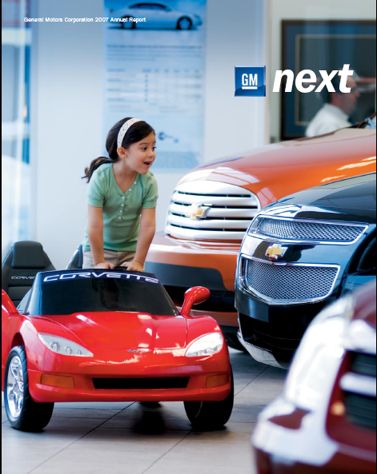
2007년
GM 대우, GM 계열사 내 최고의 평가
GM 2007 Annual Report
  “GM 내 가장 큰 판매 성장을 이루었고, GM의 중국 법인과 더불어 가장 성장성 있는 계열사”

Slide 11
GM 계열사들의 구조
GM의 세계 계열사들은 크게 세가지 종류로 구분 가능
시장기반
GM NA
GM EU
브랜드 기반
Opel/Vauxhall
Saab
납품 생산
GM SA
GM AP
GM Shanghai
GM EU 일부

Slide 12
GM 파산 이후
계열사들에 대한 처리 방안
시장 기반의 계열사들에 대해서는 일부 축소
  북미 공장들과 유럽의 공장들은 일부 축소 선에서 유지
  중국 SAIC와의 합작 법인은 현상 유지 및 SAIC 투자 확대
브랜드 기반 계열사들은 매각
  12개 브랜드 중 3~5개(시보레, 지엠씨 등)만 유지
  브랜드 매각 혹은 청산됨에 따라 공장 축소. Opel, Saab 등 M&A 이후 해당 브랜드만 생산하는 법인은 매각
납품 중심 법인들은 청산 혹은 해당국 지원으로 유지
  남미 법인들과 아태지역 법인들
  정부 지원 여부에 따라 법인 유지 혹은 매각(청산)

Slide 13
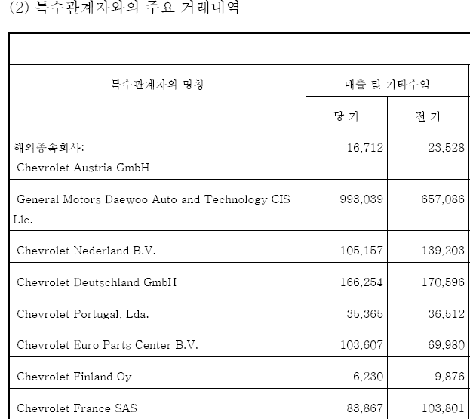
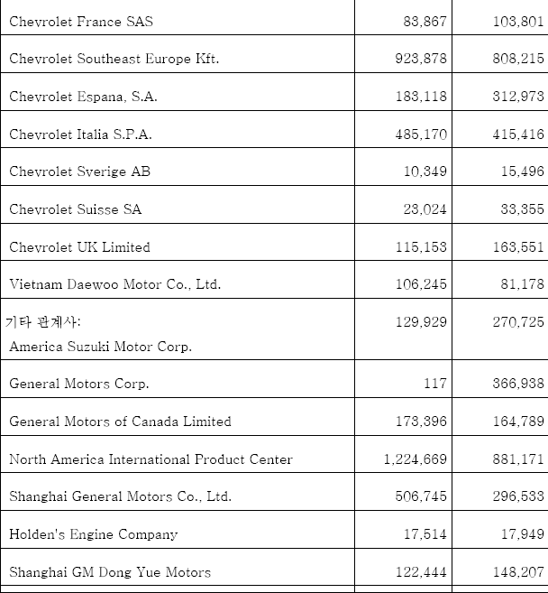
납품 중심의
GM대우의 생산 구조
수출 80~90%, 내수 10~20%.
수출 90% 이상 계열사 통해 OEM 판매
  40~50%가 시보레, 나머지 GM, Opel 등

Slide 14
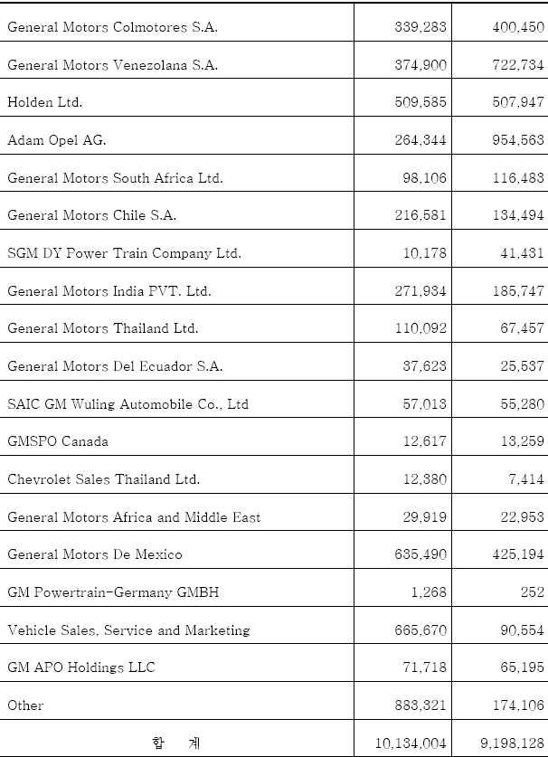

Slide 15
2008년 이후
달라진 상황, 달라진 대우
2000년대 자동차 시장의 고속 성장
  GM대우의 높은 생산 능력은 계열사 내에서 높은 평가
  매년 3-7% 가까이 성장하는 세계 시장에 대한 GM의 대응은 남미, 동아시아에 생산 능력 확충하는 것
2008년 이후 과잉생산설비 문제 대두
  2008년 이후에는 모든 자동차 업체에 과잉생산설비 문제
  자신의 판매 시장이 없는 공장들의 경우 가치 절하
GM대우, 남미조립공장, 유럽 일부 공장
  이들 공장들이 가장 문제가 되는 공장들

Slide 16
GM대우의 상황
자동차 생산량은 여전히 부족
 | 2008년 |  | 2009년 |  |  | 증 감 률
 | 4월 | 1∼4월 | 3월 | 4월 | 1∼4월 | 전월비 | 전년동월비 | 전년 동기비
합 계 | 360,642 | 1,351,109 | 257,249 | 264,182 | 957,727 | 2.7 | -26.7 | -29.1
현 대 | 162,291 | 605,440 | 118,841 | 117,978 | 434,422 | -0.7 | -27.3 | -28.2
기 아 | 95,111 | 344,549 | 84,745 | 88,936 | 309,259 | 4.9 | -6.5 | -10.2
GM DAEWOO | 78,060 | 306,982 | 40,108 | 42,409 | 158,462 | 5.7 | -45.7 | -48.4
르노삼성 | 17,048 | 57,199 | 10,163 | 10,515 | 42,366 | 3.5 | -38.3 | -25.9
쌍 용 | 6,934 | 31,964 | 2,458 | 3,464 | 9,935 | 40.9 | -50.0 | -68.9
대우버스 | 406 | 1,610 | 397 | 238 | 1,261 | -40.1 | -41.4 | -21.7
타타대우 | 792 | 3,365 | 537 | 642 | 2,022 | 19.6 | -18.9 | -39.9

Slide 17
지난 1년간 진행된 본사의 자본 유출
 |  |  | 단위:원,%
 | 2007 | 2008 | 증가율
매출액 | 12,513,655,390,999 | 12,310,655,134,698 | -1.6%
매출원가 | 10,946,056,608,394 | 10,983,137,097,594 | 0.3%
매출이익 | 1,567,598,782,605 | 1,327,518,037,104 | -15.3%
판매와관리비 | 1,095,331,425,940 | 1,037,211,403,754 | -5.3%
영업이익 | 472,267,356,665 | 290,306,633,350 | -38.5%
영업외수익 | 662,011,711,147 | 1,527,315,412,372 | 130.7%
영업외비용 | 500,395,443,102 | 3,085,113,553,326 | 516.5%
순이익(순손실) | 540,514,081,706 | (875,693,902,083) | -262.0%

Slide 18
정당한 거래?
파생상품 손실의 비밀
지엠대우의 2008년 손실
  지엠대우는 2008년 파생상품처분손실 8312억, 평가손실 1조 7903억 손실
  대부분의 기업들이 경제 위기로 수출 관련 파생상품(선물환, 통화선도 등) 손실을 기록
  지엠대우의 경우 그 규모가 다른 기업에 비해 매우 큰 것은 물론 이미 2007년에도 손실을 기록
GM의 경우
  GM의 경우 2008년 파생상품거래로 약 2조3천억원 이익
  이미 원화와 파운드화에 대해서는 본사 차원에서 환율 하락을 예상한 바 있음

Slide 19
단위: 백만원
 | 2007 | 2008
파생상품처분이익 | 41,384 | 176,256
파생상품처분손실 | 73,936 | 1,007,536
순이익(순손실) | (32,551) | (831,280)
단위: 백만원
 | 2007 | 2008
파생상품평가이익 | 72,188 | 200,564
파생상품평가손실 | 132,518 | 1,322,769
순이익(순손실) | (60,329) | (1,122,204)

Slide 20

지엠대우와 GM 간의 거래 시나리오
  기본적인 방식은 KIKO와 비슷
  국내외 은행을 통해 발행된 상품
  금융세계화가 허용한 합법적 금융 거래
GM으로의 자본 유입을 위한 의도적 거래였다면
  업무상 배임
  한국 정부는 이러한 상황을 알고 있을까?

Slide 21
산업은행의 이해할 수 없는 행보,
지분 인수 요구와 라이선스 요구 등
산업은행이 초국적 기업에게 지분 인수 요구를 한 것은 매우 이례적
  산업은행은 대부분 최후의 순간(파산임박)에만 직접 나섬
  해외투자유치가 신념인 현 정부에서 초국적 기업의 지분을 역으로 인수하겠다는 것은 매우 이상한 일
산업은행은 무엇인가 잘못되어 있다는 것을 알고 있다?
  산업은행의 통상적인 유동성 지원에 대한 극도의 우려
  지엠대우가 본사와 이상한 거래를 하고 있다는 점을 인지하고 있다는 반증

Slide 22
지엠대우의 위기
별도 지원 없으면 10월 내 부도 가능
자동차 판매량 증가 요인 없음
  세계적인 판매 축소
  국내 내수 부양의 한계
  가동률 50% 이하로 상당기간 유지될 가능성 큼
매월 돌아오는 부채 및 파생상품상환 능력 없음
  환율 1,300원 기준으로 앞으로 파생상품처분손실 매월 1,200억원 ~1,500억원 수준
  10월 산업은행 차입금 상환 8,000억 원
GM 본사의 지원은 일체 없음

Slide 23
지엠대우의 1조원 지원 요청
철수를 위한 마지막 청산 비용인가?
1조원으로 지엠대우를 운영할 수는 없음
  보통 기말 현금 1조2천억원 보유하나, 올해는 현재 운영자금 조차 없는 실정
  상환해야 할 부채가 1조 -1조 5천억
산업은행에 대한 지원 요청은 사실상 청산 비용 요구
  파생상품 상환 및 계열사와의 부채 관계만 정리하겠다는 뜻
  산업은행 역시 이러한 사정을 알고 있기 때문에 지분 및 제품들에 대한 라이선스 요구를 한 것임

Slide 24
경제위기 전망

Slide 25
2000년대 자동차 생산의 비밀
거품이 거품을 만든 자동차 산업 성장
2000년대 세계 자동차 시장은 90년대보다 세 배 가까이 빠른 성장
  2000년대는 자동차 시장의 새로운 황금기
  세계적으로 90년 초중반에 매년 741,000 대 성장하던 자동차 시장은 1998년 이후 매년 2,134,000 대 성장
주택시장 거품 등이 만든 자산 거품이 자동차 소비를 이끔
  자동차 시장 성장은 내적인 요소보다는 주택, 주식 등의 자산 가격 거품이 소비를 이끌어 내었음
  미국 유럽 등의 자산 거품이 중국 무역 수지 흑자를 만들고, 중국은 다시 미국 유럽산 자동차를 대량 구매하는 거품의 세계적 연쇄가 발생

Slide 26
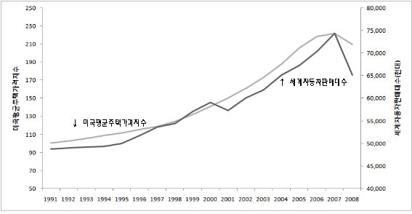
주택 시장 거품과 자동차 시장 성장
  하지만 이러한 거품이 계속 이어질 수는 없으며 결국 2007년부터 주택가격 폭락을 시작으로 전세계적 금융 위기

Slide 27
지맥(GMAC),
금융화된 자동차 기업의 최후
1919년에 설립된 지맥은 90년 동안 GM의 할부금융 담당
  미국에서는 자동차 구매를 할부금융을 통해서 하는 것이 예전부터 일반적
1998년 이후 종합금융회사로 변화
  1998년에 모기지 회사 인수
  주택시장 거품에 적극적으로 나서며, 2004년에는 GM 전체 이익의 80% 가까이가 지맥으로부터 나옴
2006년 주택시장하락 이후 몰락
  주택 모기지부터 자동차 할부금융까지 모두 연쇄적으로 부실
  2008년 말에는 전체 자동차 구매의 5%만 대출 가능. 사실상 운영 중지 상태
  GM 자동차 판매 부진의 핵심 이유는 바로 지맥이 할부금융을 더 이상 할 수 없어 생긴 문제

Slide 28
금융 세계화의 몰락 이후
자동차 시장 전망
자동차 산업은 대표적 과잉생산 부분
  삼성경제연구소 등에 따르면 2006년 정점 기준으로도 약 20-30% 가 과잉설비
  금융 거품으로 인한 성장이 20%
  결국 금융 거품이 꺼진 이후에는 생산에 대한 40~50% 이상의 조정 불가피
하이브리드 등의 에너지효율적 신차 개발에 대한 의문
  모든 업체가 에너지효율차를 생산할 경우 석유가격하락, 그리고 에너지효율차의 수익성 악화로 이어질 수 있음
  1990년대 GM의 소형차 프로젝트 Saturn과 전기차 프로젝트 EV1 모두 원유가격 하락으로 대실패한 경험이 있음

Slide 29
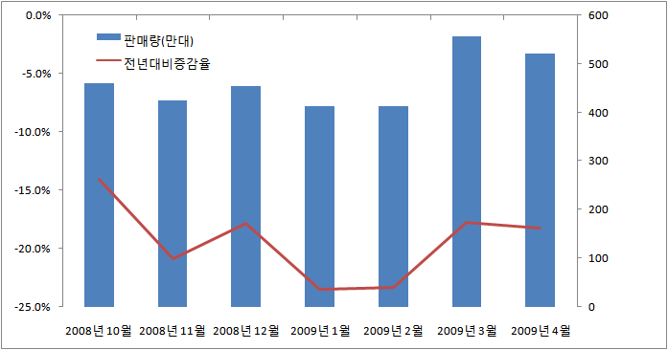
세계 자동차 판매 추이

Slide 30
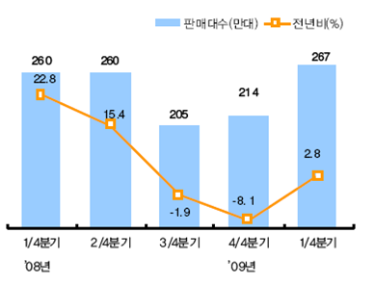
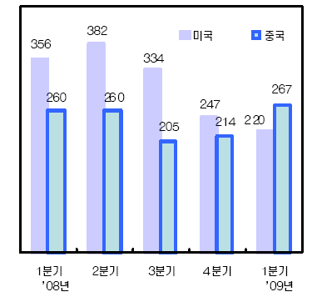
세계자동차 판매 추이와 중국 시장
전세계적 경제 위기 와중에 중국에 대한 의존도 높아짐
  2009년 ¼분세계기 최대의 자동차 시장이 중국으로 바뀜
  하지만 중국이 과연 세계 경제를 이끌 수 있는 헤게모니 국가가 될 수 있을 지에 대해서는 회의적
  결국 중국에 대한 의존도가 높아지는 것은 중국 경기 하강시 전세계적인 도미노 붕괴가 올 수도 있는 위험 증가

Slide 31
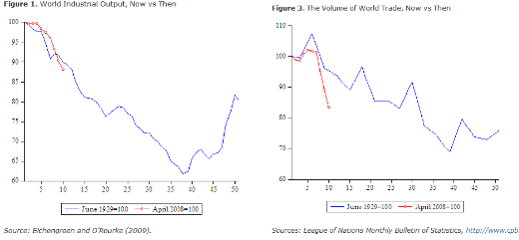
세계 경제
공황으로 가는가?
아이켄그린, 크루그만과 같은 미국 경제학자들은 현재의 위기를 1930년대 대공황과 비교
  하락 추세로 보면 대공황과 비슷 혹은 더욱 심하며
  대공황 수준으로까지 발전할 경우 생산, 무역 등에 있어 현재보다 약 3배 가까이 하락

Slide 32
진보진영의 대응방향

Slide 33
세계경제위기라는 특수한 조건
전 노동자의 요구를 중심으로 싸워나가야 답이 존재
1
산업적, 혹은 단위사업장별 대응 전략의 무용성
  자동차 산업 내부적인 해결 방법은 존재하지 않음
  예를 들어 지엠대우 생산 수준을 유지하기 위해 내수로 물량을 돌린다면, 현대 기아자동차가 붕괴
  수출물량을 회복하기 위해서는 GM 전체가 생산 회복을 해야 하는데, 이 또한 불가능

Slide 34
해고와 임금에 관한
전노동자적 해결 방안 모색
민주노총이 제안한 고용안정특별법의 확대
  민주노총의 고용안정특별법은 고용유지지원금의 확대 적용이 그치고 있음
당장 벌어지는 해고를 막고, 파산기업 노동자에 대한 대책을 마련
  경제 위기 시기, 정리해고제에 대한 유예
  (재벌에 대해)해고 발생시 징벌적 해고세 부과, 다른 파산기업 노동자들에 대한 지원금으로 활용
  실업 수당 및 정부의 고용 의무를 명시화하는 Public Job Bank
  초국적 기업의 고용 유지 의무 및 해고시 자본 유출을 제한하는 초국적 기업 통제 및 고용 의무제도

Slide 35
최저임금 수준의 강화를 통한 임금 삭감 압력 상쇄
  제조업에서 초과근로 수당이 줄어들면서 발생하는 문제에 대해 기본급 수준을 높여나가야 함
  예전과 같이 대기업 임금 상승 →중소기업 임금 상승 방식이 아니라 최저임금 상승→임금 하락 저지 의 Bottom Up 방식이 필요
총연맹, 금속노조 등을 통한 대정부 투쟁 강화
  단위 사업장 투쟁은 현재 ‘파산’ 위협에 대해 효과적으로 방어하기 힘듦
  정부 수준에서의 대책 강구를 위한 투쟁 강화

Slide 36
2
정부 재정 정책에 대한 노동자의 대응
계급적 재정 지출 요구와 부자를 위한 재정지출 저지
노동자 피해의 최소화를 위해 정부의 재정 지출 방향은 매우 중요
  현재 이명박 정부는 부자감세, 대운하 등으로 국민세금을 부자들과 건설자본에게 퍼붓고 있음
  경제 위기가 더욱 심화될 수록 정부 재정의 사용 방향은 매우 중요. 즉 정부 재정을 중심으로 위기 전가의 구체적 형태들이 들어나는 시점
  노동자 민중이 최후에 사용할 수 있는 재정은 바로 국가 재정

Slide 37
대운하(4대강정비사업) 22조에 대한 노동자환수 운동
  대운하 사업은 건설 자본을 위한 대규모 토목 공사일 뿐만 아니라 향후 하천 용수 사용이 불가능해져 사상 초유의 물 대란을 발생시킬 수 있는 사업
  이 사업으로 이득을 보는 하천 주변의 땅 부자들과 건설자본에게 국민세금을 퍼주는 꼴
정부 지출을 통한 친환경, 친노동 산업 클러스터 구성
  90년대 GM의 사례에서 볼 수 있듯이 개별기업 차원의 탈석유는 불가능
  국가 차원의 친생태적 산업 조성을 위한 재정 지출. 자동차 산업에 대한 친환경적 구조조정과 장기간의 정부 지원
  고용, 임금에 관한 새로운 노동권 표준이 적용되는 산업 부문 창출

Slide 38
3
자본주의를 넘어서
노동자의 단결과 대안 이념의 확산
현재 위기는 자본주의 그 자체의 위기
  20세기 후반의 자본주의가 만들어 낸 금융 세계화는 결국 스스로의 생명을 위협
  현재의 위기는 단순한 소동이 아니라 자본주의가 그 생명을 다고 있다는 상징
노동자의 단결에 기초한 새로운 이념 제시
  자본주의는 결국에는 노동자에 대한 학살에 기반해서만 그 생명을 유지
  노동자가 새로운 세상에 대한 이념들을 사회에 제기해 주어야 함

Slide 39
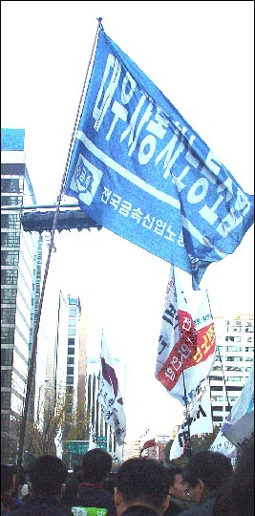
감사합니다.
2009.05.30
사회진보연대 부설 노동자운동연구소(준)
연구위원 한지원(jwhan77@gmail.com)
http: //www.pssp.org
Tel: 02-778-4001
Fax: 02-778-4006

